Slide 1
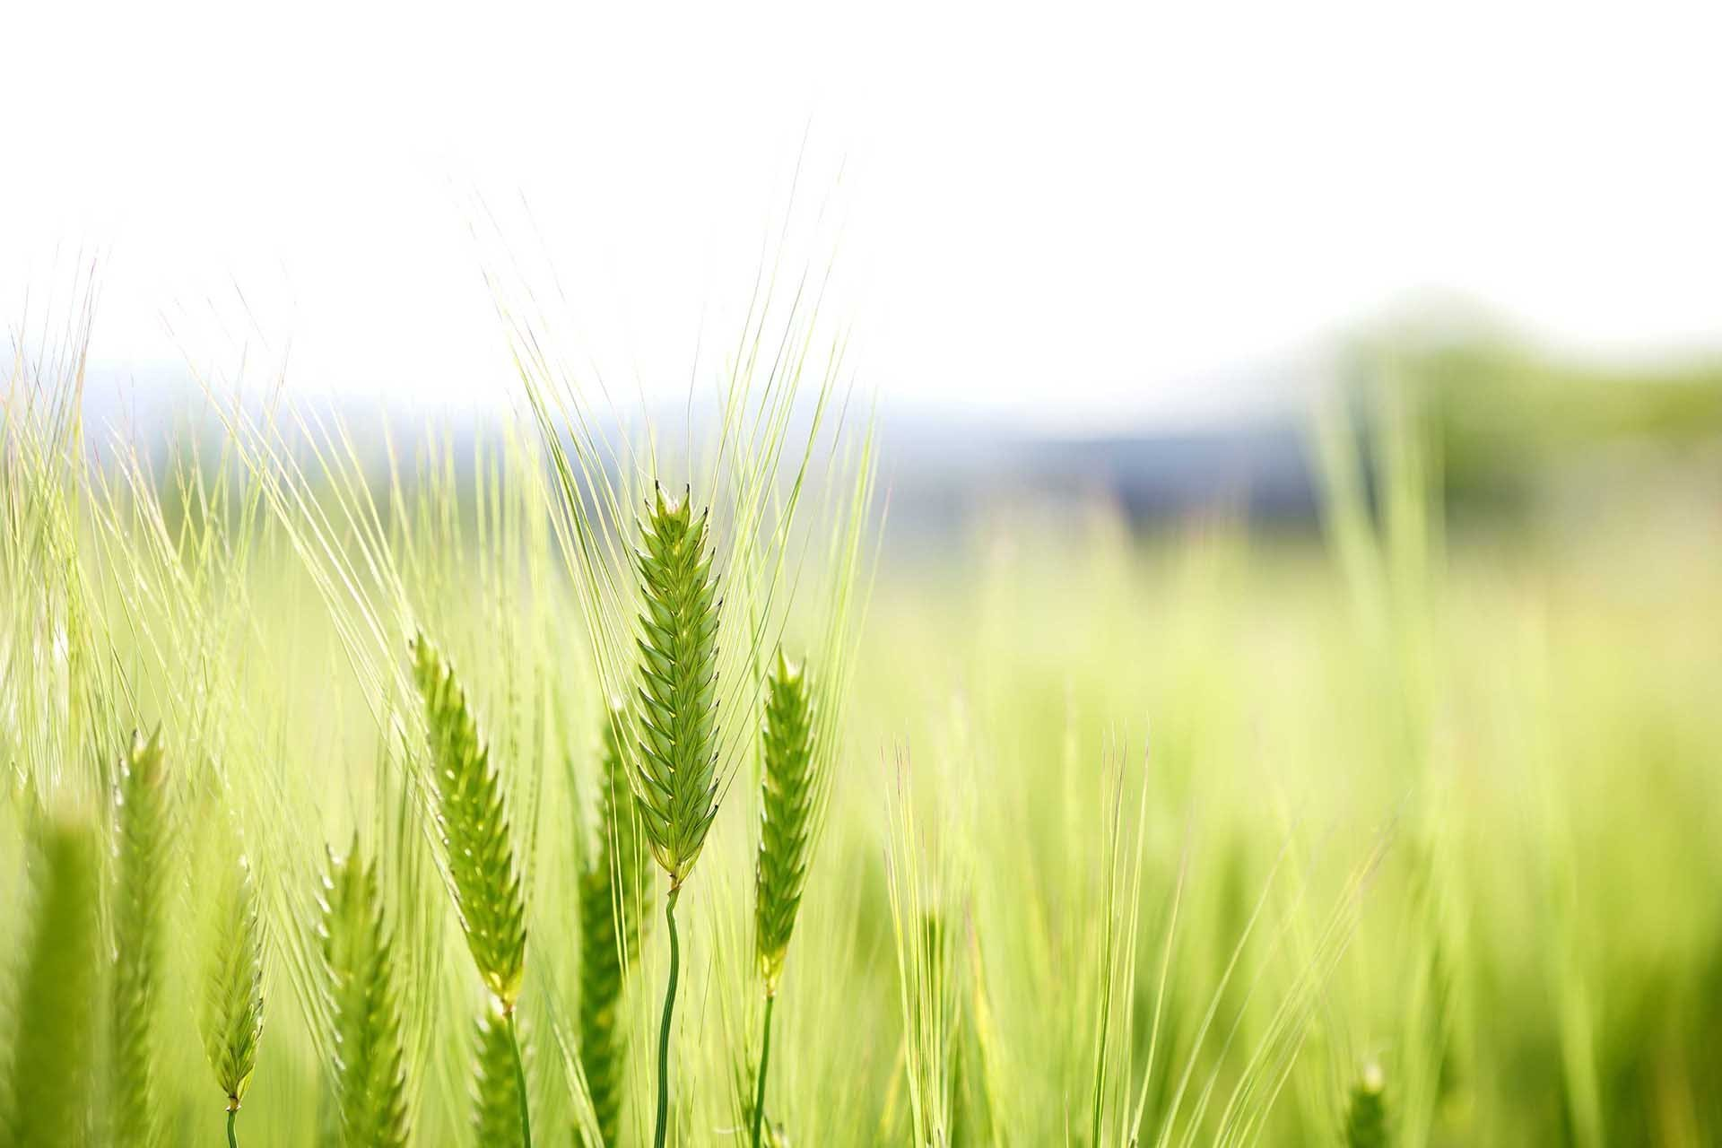
СП детский сад «Светлячок» ГБОУ СОШ №1 им. И. М. Кузнецова с. Большая Черниговка
Инженерная книга
«Профессия рождается в семье»
«Агропромышленное хозяйство»
Выполнили: Шабанова Лада 6лет
Болотова Алиса 6лет
Руководители: Иванова Ю.В. воспитатель
Карабаева Т. Н. воспитатель

Slide 2
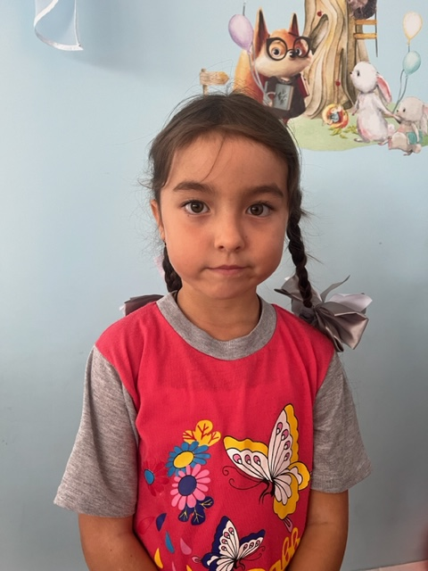
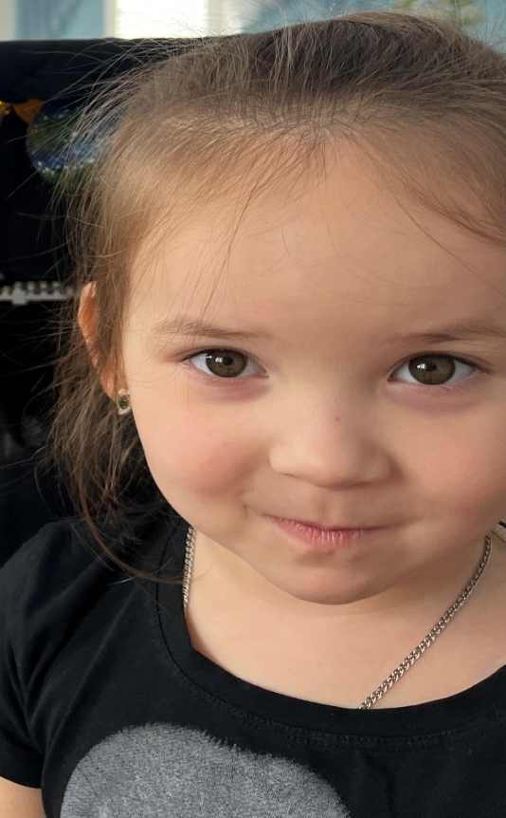
Наш девиз:
Лего команда «Василина»
Мы юная сила,
Идём мы вперёд,
Наша команда не подведёт.
Болотова Алиса Шабанова Лада

Slide 3
Актуальность
С введением Робототехники важной проблемой является не столько получение детьми определенного объема знаний, сколько развитие у ребенка желание познавать, открывать для себя новое, исследовать мир - самостоятельно. Главная особенность современного мира – его высокая динамичность. Наша повседневная жизнь требует от каждого из нас – и от взрослого, и от ребенка - проявления поисковой активности, на базе которой строится исследовательское поведение.
В настоящее время развитое исследовательское поведение следует рассматривать как стиль жизни современного человека. Актуальность данного проекта обусловлена государственной поддержкой развития сельского хозяйства и агропромышленного комплекса в Российской Федерации; развитию сельских территорий; экологизация аграрного сектора, воспроизводства и повышения эффективности использования в сельском хозяйстве высокотехнологичных производств.

Slide 4
Цель: Развитие творческих способностей детей средствами
конструирования, через работу над проектом «Агропромышленного комплекса»
Задачи:
Познакомить детей с агропромышленным предприятием Агрохолдинга
- Дать детям представления об агропромышленном комплексе, и о профессиях людей, занятых в данном хозяйстве.
- Развивать мотивацию дошкольников к техническому творчеству;
-Научить создавать модели из конструктора WeDo, Makerzoid, Фанкластик, Эврик, Кирпичики, Знаток по схемам и по замыслу.

Slide 5
Подготовка проекта
По теме недели «Профессии» , Алиса захотела рассказать о профессии папы. Всем стало очень интересно узнать о его работе.
Была использована модель трех вопросов и выяснили следующее:
Что Мы знаем о агропромышленном комплексе?
- Какие сельскохозяйственные культуры сажают а нашем районе?
- Как сажают сельскохозяйственные культуры?
- Какая техника нужна?
- Как ухаживают, чтобы не было сорняка ?

Slide 6
Что хотели бы узнать?
- Какая техника бывает?
- Как работает сельскохозяйственная техника?
- Как поливают сельскохозяйственную культуру если засуха?
- Кто работает в аграрии?
Где это можно узнать?
- Спросить у воспитателей и родителей.
- Прочитать книги, энциклопедии, посмотреть в интернете с
взрослыми.
- Посмотреть фильмы, презентации.
- Побеседовать с папой Алисы, сходить на экскурсию и посмотреть технику.

Slide 7
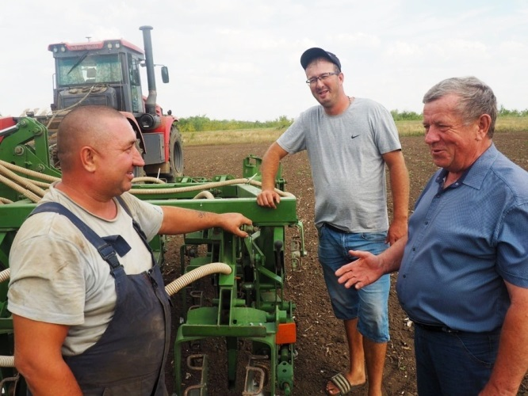

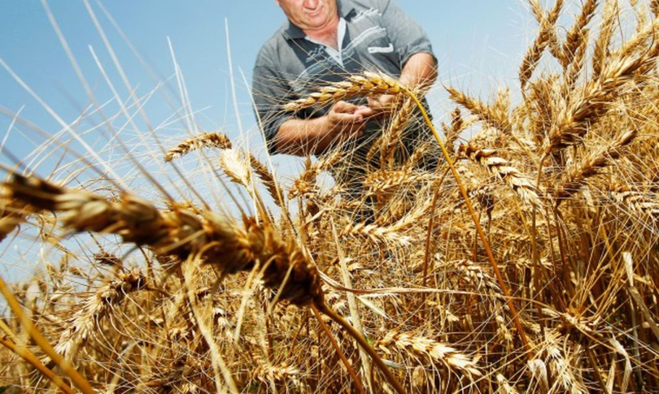
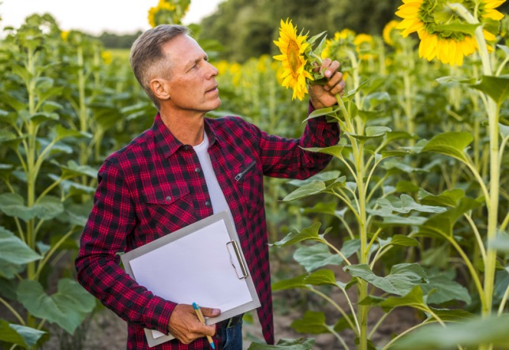
История проекта
В ходе работы над проектом, Алиса поделились имеющимися знаниями о профессии своего папы.
Совместно с детьми рассматривали интересные книги, энциклопедии, презентации, видеоролики, сюжетные картинки и т.п.

Slide 8
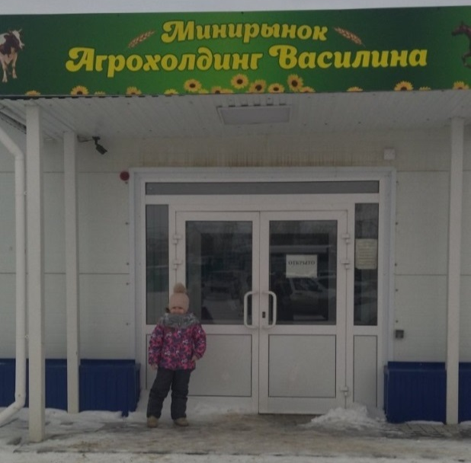
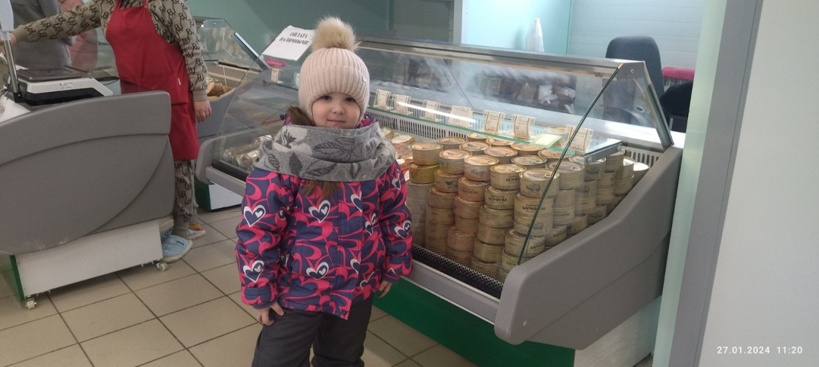
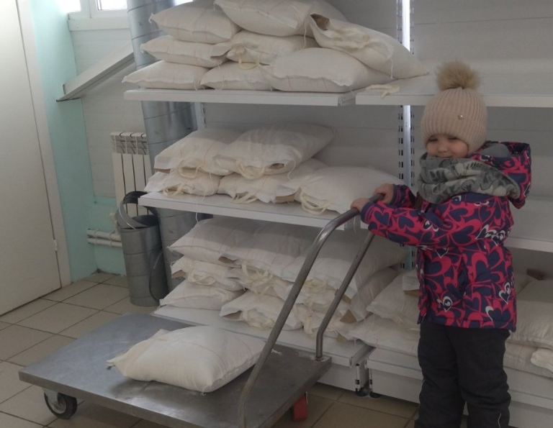
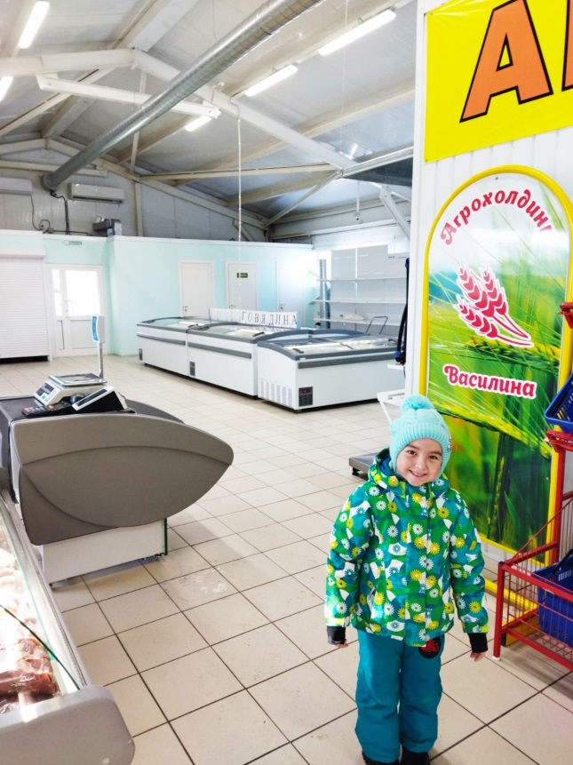
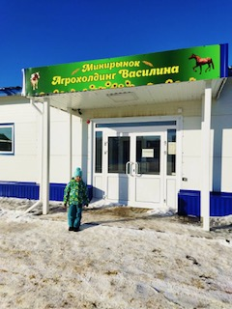
Дети вместе с родителями посетили магазин «Агрохолдинг Василина» и задумались, откуда продукция поступает в магазин?

Slide 9
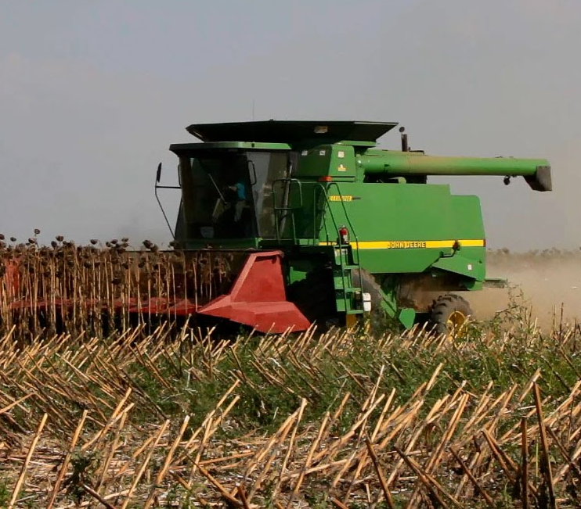
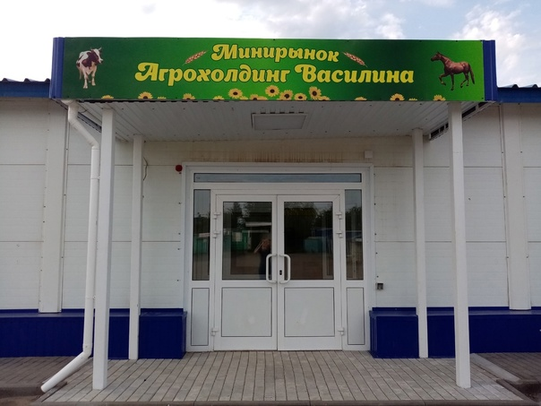
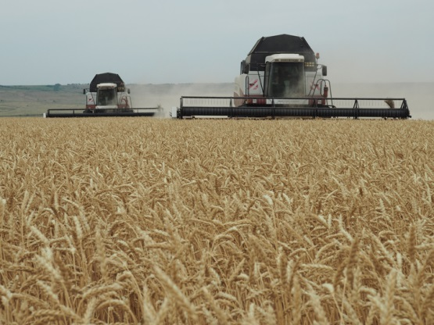
ВЫЯСНИЛИ:
В нашем районе есть Агрохолдинг, которым занимается обеспечением населения нашего района мукой, подсолнечным маслом.

Slide 10
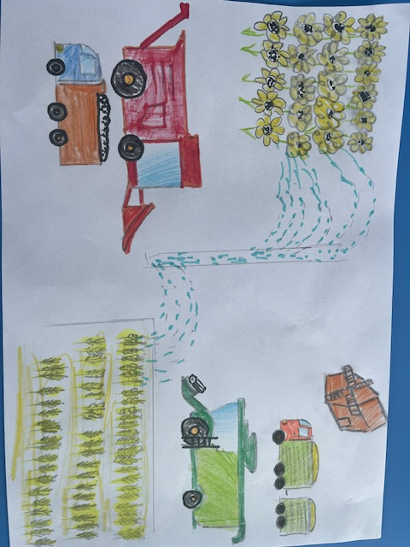
Мы заинтересовались , и решили построить Сельское хозяйство («Агрохолдинга Василина»). Задались вопросом, как построить Агрономию сельского хозяйства?
Составили план нашего Агрохолдинга

Slide 11
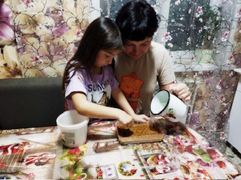
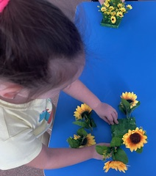
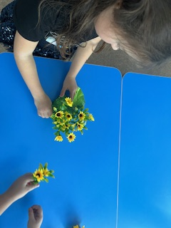
Проращивание пшеницы.
Опыт: «Посадка зерна в землю».
Алиса занялась посадкой зерна. Промыла, залила и оставила на 10 часов. На следующий день зернышки начали прорастать.
Лада предложила подсолнух из искусственных цветов!

Slide 12
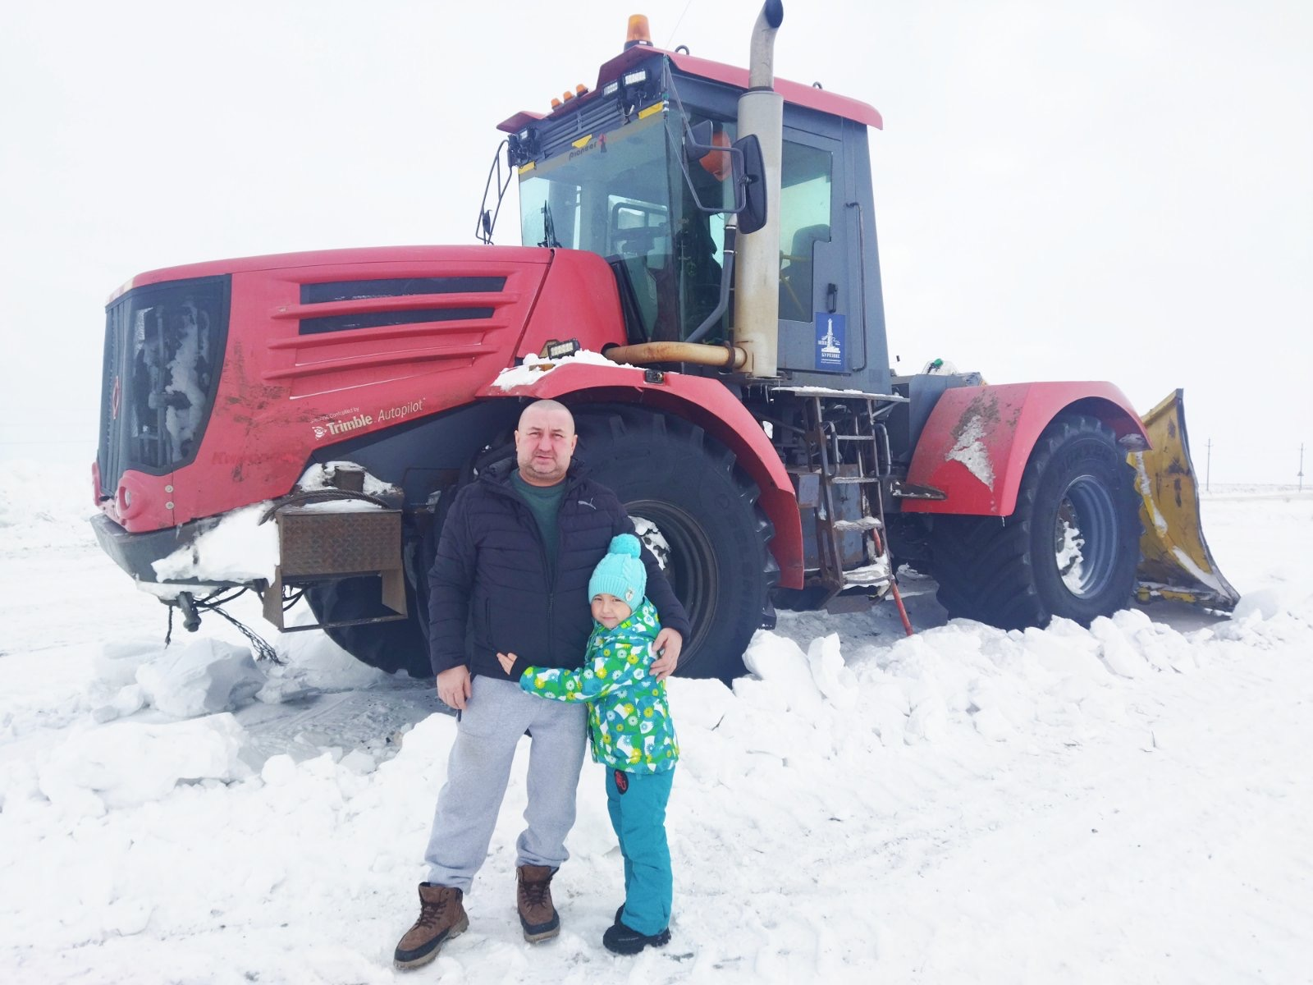
Вот перед нами открываются двери удивительного мира сельскохозяйственной техники! Самый большой и самый сложный агрегат !

Slide 13
Папа нашего воспитанника работает агрономом и он рассказал о том, что такое жатка, как она подает колосья к ножам. Как ножи срезают колосья пшеницы и подают их к молотильному аппарату, который находится внутри. Там аппарат отделает зерно от стебельков и отправляет его в бункер. Так же объяснил, почему у комбайна передние колеса больше, чем задние.

Slide 14
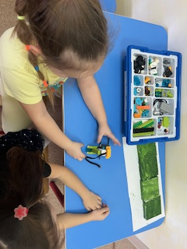
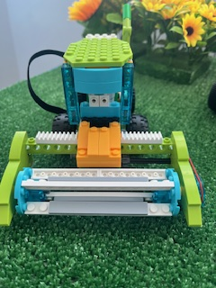
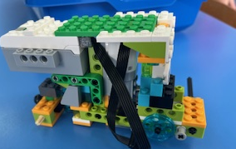
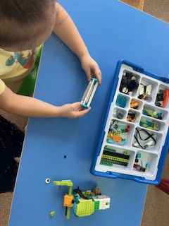
Комбайн
Прежде чем начать работу над комбайном, мы посмотрели 2 познавательных ролика, о том, как работает комбайн. Вспомнили, что такое жатка, ножи и молотильный аппарат. На вопрос, почему передние колеса больше чем задние, ребята ответили, что помнят рассказ папы Артема о строении комбайна, о ведущих колесах и колесах рулевых. Ну что ж, можно начинать конструировать! Выбрали конструктор WeDo 2.0

Slide 15
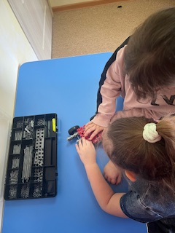
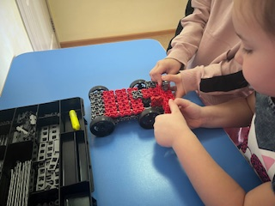
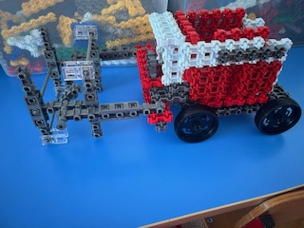
Комбайн для уборки подсолнечника. Сконструировали из конструктора Фанкластик.

Slide 16
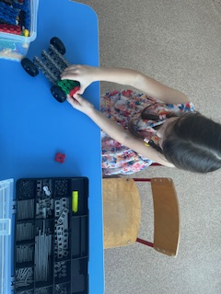
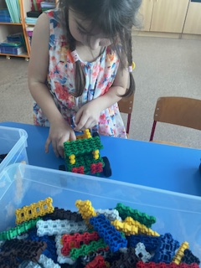
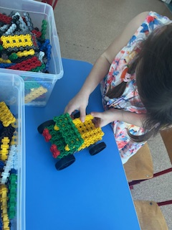
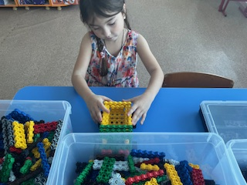
Модель машины для перевозки зерна был выбран конструктор - Фанкластик. Машину строили по образцу. Предусмотрели место для перевозки семечек.

Slide 17
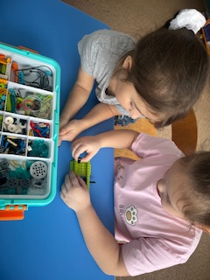
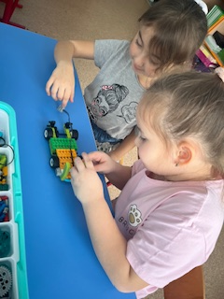
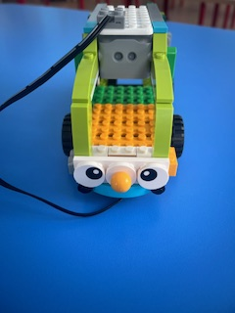
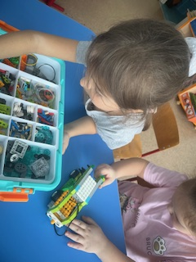
Мы решили поле зерна сделать автоматизированную. Поэтому машину строили из конструктора -Makerzoid. Предусмотрели место для перевозки зерна..

Slide 18
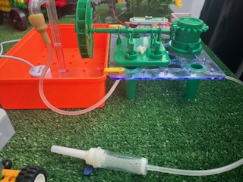
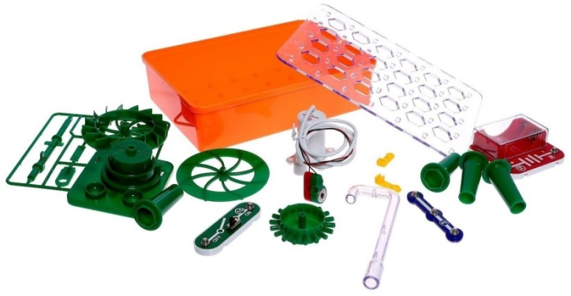
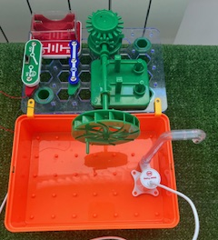
Сборка системы полива для зерна. Очень важно, чтобы зерно было политое, поэтому мы решили создать систему полива. Собирали по схеме. Но у нас возникла проблема, чтобы полив был всего зерна. Нам понадобилась система для капельницы.
ВЫВОД: систему собрали правильно

Slide 19
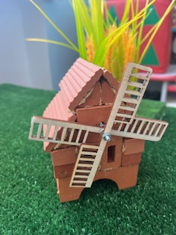
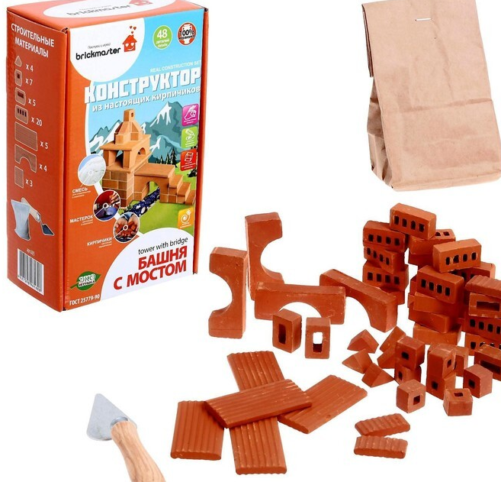
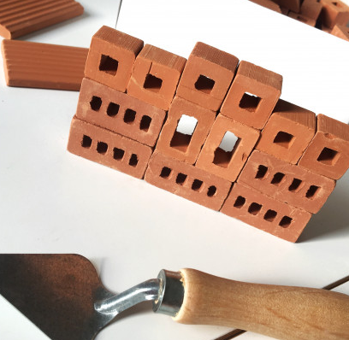
Мельница.
Благодаря познавательной книге В.П. Дацкевич "От зерна до каравая", ребята узнали, что зерно в старину хранили в земляных ямах, в наше время - в элеваторах. А так же познакомились со старинными и современными мельницами. И решили построить свою из кирпичного конструктора.

Slide 20
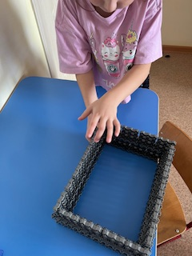
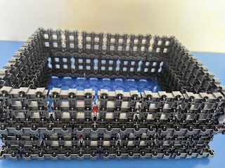
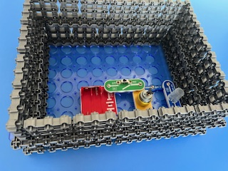
Так как семечка при уборке остается влажной и маслянистой ее необходимо высушивать. Мы решили построить сушилку. Для сушки необходим аппарат с датчиком вентиляции и сушки! Нам поможет в этом конструктор Знаток.

Slide 21
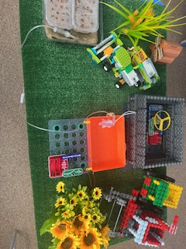
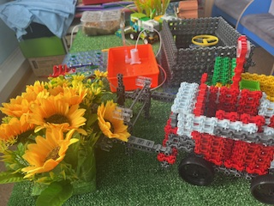
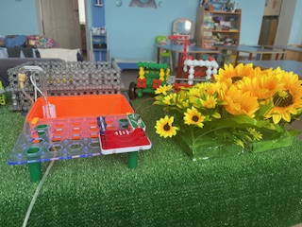
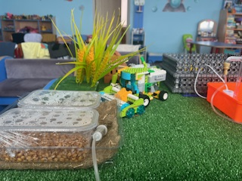

Slide 22
Заключение
В процессе работы над проектом наша команда многое узнала о агрономии.
Мы научились:
- работать в команде;
- презентовать свои проекты;
- делать сюжетные постройки из конструктора.
Приобрели:
- навыки в решении изобретательских, технических задач в процессе конструирования;
- необходимые знания и умения конструирования и сборки моделей из образовательных конструкторов Marker zoid, WeDo2.0, Фанкластик, Эврик, Построй и играй, Знаток.
Познакомились:
- Со сборкой электрических цепей.

Slide 23
Итог:
Проведенная работа позволила нашей команде создать модель агрохолдинга «Василина». Мы пришли к заключению, что даже зимой, когда нет возможности посмотреть на золотистые колосья и увидеть работу комбайнов и тракторов, если сильно захотеть, можно получить не менее интересную и познавательную информацию о сельскохозяйственной деятельности. В будущем планируем дополнить наш комплекс дополнительными моделями вспомогательной техники.
Использование Проекта
Проект можно использовать в образовательном процессе для изучения и конструирования моделей.
Данный проект имеет практическую методическую ценность – его можно брать за основу в любом ДОУ.

